Slide 1
ПРОЕКТ «БАЛАНСЫ»
30
Балансы России:
от запаса устойчивости
к воспроизводству
ЛЕТ
1995–2025 • решения 2026–2035
СИЛЬНЫЙ ЗАПАС
НАПРЯЖЁННЫЙ ПОТОК
Системная диагностика запасов, потоков,
воспроизводства и устойчивости
Главный вопрос 2035:
что Россия способна устойчиво воспроизводить?
Подготовлено для Соколова Сергея Леонидовича
Москва • 2026
Notes:
Открывающий тезис: устойчивость запасов больше не гарантирует устойчивость воспроизводства.
[Sources]
- Авторский синтез исходного стратегического отчёта.

Slide 2
АНАЛИТИЧЕСКИЙ ВЫВОД
Сильные запасы — напряжённое воспроизводство
За 30 лет Россия закрыла дефицит базовой платёжной устойчивости. Новый дефицит — способность обновлять людей, знания и основной капитал.
СОЗДАННЫЙ ЗАПАС УСТОЙЧИВОСТИ
УЗКИЕ МЕСТА ВОСПРОИЗВОДСТВА
≈15% ВВП
$754,9 млрд
1,22 млн
42,3%
государственный долг
международные резервы
рождений в 2024 году
средний износ фондов
+$113,2 млрд
126–158 млн т
0,97% ВВП
676 тыс.
товарный баланс 2025
урожай зерна в 2022–2024
затраты на НИОКР
персонал НИОКР
Главный переход: не расходовать запасы, а превращать их в производительность, человеческий капитал и долгий жизненный цикл активов.
Проект «БАЛАНСЫ» • 1995–2025 • решения 2026–2035
02
Notes:
Номинальный объём резервов не равен их полной доступности; показатель следует читать вместе с санкционными и расчётными ограничениями.
[Sources]
- Банк России — международные резервы: https://www.cbr.ru/statistics/macro_itm/external_sector/ir/
- Минфин России — государственный долг и ФНБ: https://minfin.gov.ru/ru/press-center/
- Росстат — демография и основные фонды: https://rosstat.gov.ru/folder/12781 ; https://rosstat.gov.ru/folder/14304
- ИСИЭЗ НИУ ВШЭ по данным Росстата — НИОКР 2024: https://issek.hse.ru/news/1105778603.html

Slide 3
АНАЛИТИЧЕСКИЙ ВЫВОД
Каждая эпоха создавала следующий дефицит
Тридцать лет — не единый ряд, а шесть режимов с разной логикой роста и устойчивости.
1995–1999
2000–2008
2009–2013
2014–2019
2020–2021
2022–2025
Ликвидность
Подъём
Стабилизация
Суверенный
контур
Пандемия
Структурный поворот
Остановлен распад платежей
Доходы и резервы
Банки и занятость
Курс и импортозамещение
Цифровые сервисы
Новые рынки и загрузка
бедность • долг • износ
сырьевая концентрация
плато отдачи
инвестиционная пауза
смертность • навыки
кадры • ставка • сети
восстановлено
накоплено как риск
К 2012–2013 годам резерв дозагрузки старых мощностей исчерпался: дальнейший рост требует нового капитала, технологий и производительности.
Проект «БАЛАНСЫ» • 1995–2025 • решения 2026–2035
03
Notes:
Периодизация — аналитический синтез официальных рядов; границы режимов не являются формальной государственной классификацией.
[Sources]
- Росстат — национальные счета: https://rosstat.gov.ru/statistics/accounts
- Банк России — макроэкономическая статистика: https://www.cbr.ru/statistics/

Slide 4
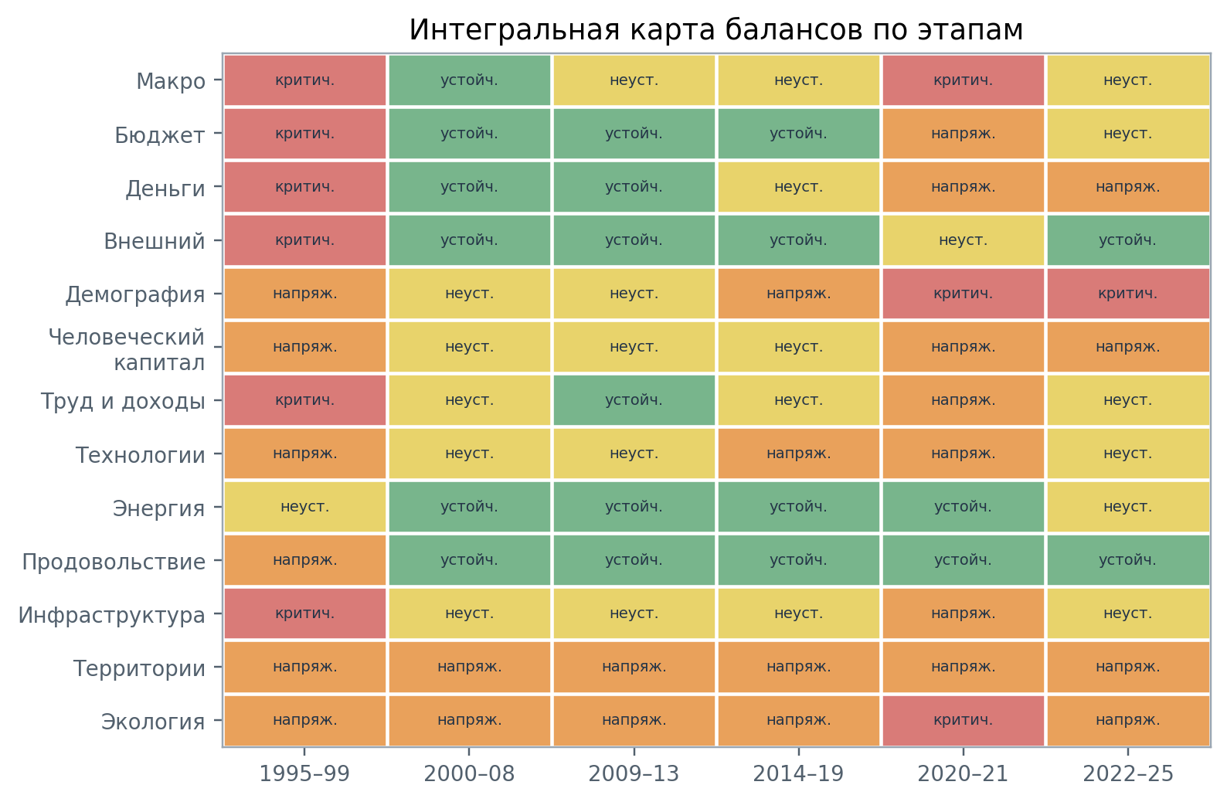
ЭКСПЕРТНАЯ ДИАГНОСТИКА
13 балансов: сильные щиты, слабое воспроизводство
Цветовой статус — экспертная классификация направления запаса, потока и воспроизводства. Это не официальный государственный индекс.
Проект «БАЛАНСЫ» • 1995–2025 • решения 2026–2035
04
Notes:
Матрица используется для приоритизации и постановки гипотез, а не для статистического ранжирования. Пороги и веса должны быть опубликованы до пилота.
[Sources]
- Синтез официальных данных Росстата, Банка России, Минфина, Минэнерго и Минприроды; исходный отчёт, рисунок 7.

Slide 5
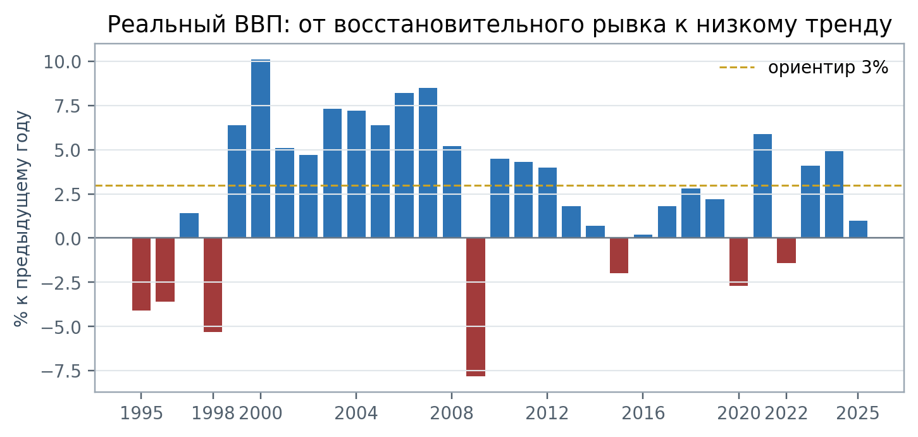
ФАКТ
Рост упёрся в ограничения предложения
КЛЮЧЕВЫЕ СИГНАЛЫ
6,9%
среднегодовой рост 1999–2008
0,9%
среднегодовой рост 2014–2019
1,0%
рост в 2025 году
Ограничение роста переместилось со спроса на предложение: дефицитны люди, оборудование, логистика и технологии.
Проект «БАЛАНСЫ» • 1995–2025 • решения 2026–2035
05
Notes:
Значения 2024–2025 годов могут пересматриваться; тезис относится к смене режима, а не к одной точке ряда.
[Sources]
- Росстат — национальные счета: https://rosstat.gov.ru/statistics/accounts

Slide 6
ФАКТ
Сбережения не превращаются в длинный капитал
Чистое кредитование / заимствование секторов в 2025 году, трлн рублей
Нефин. компании
ЦЕНА ПЕРЕХОДА
19,2%
Госсектор
средняя ключевая ставка в 2025
+6,2% ВВП
сальдо домохозяйств
−3,4% ВВП
сальдо нефинансовых компаний
Финансовый запас есть; узкое место — проверяемые проекты, длинный горизонт и стоимость капитала.
Проект «БАЛАНСЫ» • 1995–2025 • решения 2026–2035
06
Notes:
Сальдо секторов показывает направление финансирования, но не само по себе качество инвестиций. Средняя ключевая ставка приведена как индикатор цены денег.
[Sources]
- Банк России — финансовые счета и балансы: https://www.cbr.ru/statistics/macro_itm/fafbs/financial_accounts/
- Банк России — макроэкономический обзор, январь 2026: https://www.cbr.ru/Queries/XsltBlock/File/87500/-1/2601

Slide 7
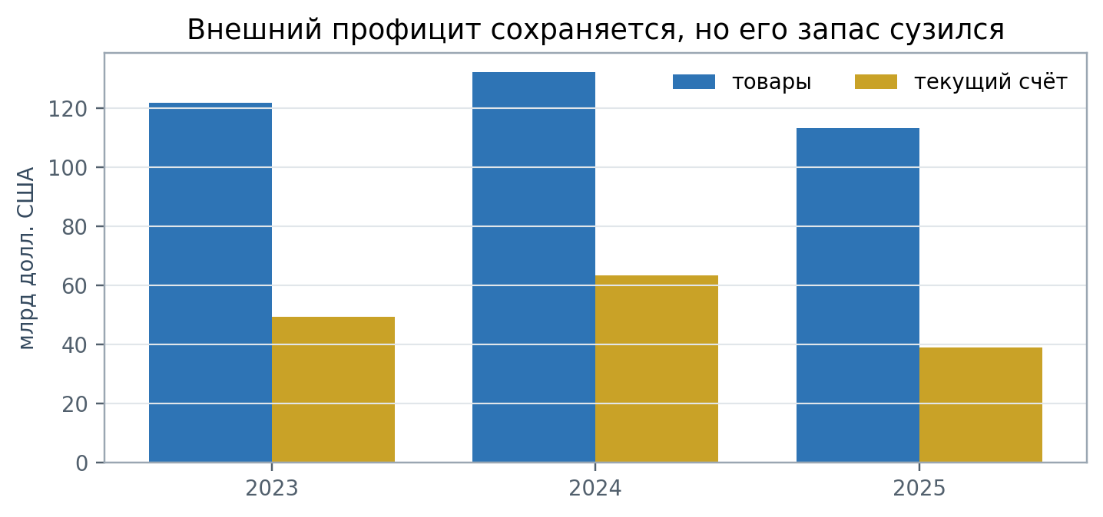
ФАКТ
Внешний профицит сохраняется, но его запас сужается
КЛЮЧЕВЫЕ СИГНАЛЫ
+$113,2
млрд — товарный баланс 2025
+$38,8
млрд — текущий счёт 2025
−39%
снижение текущего счёта к 2024
Профицит защищает от классического платёжного кризиса, но не снимает ограничений расчётов, логистики и технологического импорта.
Проект «БАЛАНСЫ» • 1995–2025 • решения 2026–2035
07
Notes:
После 2022 года детализация ряда внешнеторговых показателей ограничена; оценки платёжного баланса пересматриваются.
[Sources]
- Банк России — платёжный баланс России, 2025: https://cbr.ru/Collection/Collection/File/62277/Balance_of_Payments_2026-2_27.pdf

Slide 8
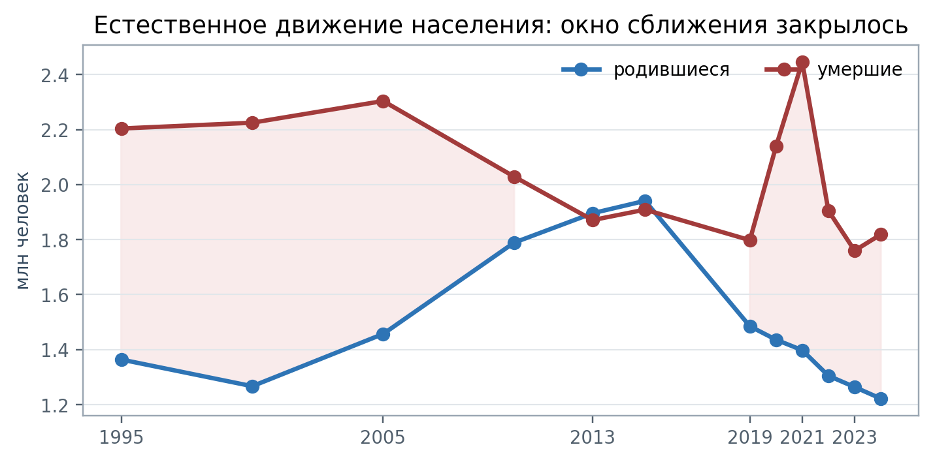
ФАКТ
Демография стала главным системным дефицитом
КЛЮЧЕВЫЕ СИГНАЛЫ
1,22 млн
рождений в 2024 году
1,82 млн
смертей в 2024 году
≈1,4
суммарный коэффициент рождаемости
Демография передаёт ограничение дальше: труд → издержки → инфляция → ставка → инвестиции.
Проект «БАЛАНСЫ» • 1995–2025 • решения 2026–2035
08
Notes:
Демографические ряды требуют маркировки территориальной базы. Наиболее прозрачный поток — число рождений и смертей.
[Sources]
- Росстат — естественное движение населения, 2024: https://rosstat.gov.ru/folder/313/document/255130
- Росстат — демография: https://rosstat.gov.ru/folder/12781

Slide 9
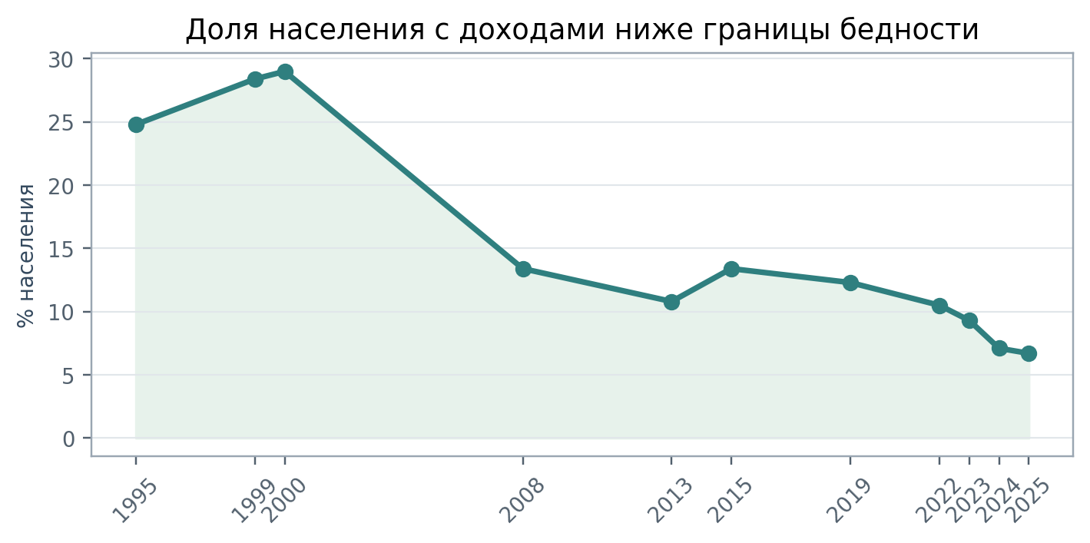
ФАКТ
Социальный прогресс упёрся в трудовой потолок
КЛЮЧЕВЫЕ СИГНАЛЫ
29,0%
бедность в 2000 году
6,7%
предварительная оценка 2025
2,2%
безработица: резерв труда исчерпан
Следующий критерий социального баланса — не только доход, а здоровые годы, навыки, семейная устойчивость и закрепление кадров.
Проект «БАЛАНСЫ» • 1995–2025 • решения 2026–2035
09
Notes:
С 2021 года изменилась методика границы бедности; длинный ряд показан с обязательной оговоркой о неполной сопоставимости.
[Sources]
- Росстат — исторический ряд бедности: https://rosstat.gov.ru/bgd/regl/b11_14p/IssWWW.exe/Stg/d01/05-11.htm
- Росстат — предварительная оценка бедности 2025: https://rosstat.gov.ru/storage/mediabank/33_13-03-2026.html
- Банк России — макроэкономический обзор: https://www.cbr.ru/Queries/XsltBlock/File/87500/-1/2601

Slide 10
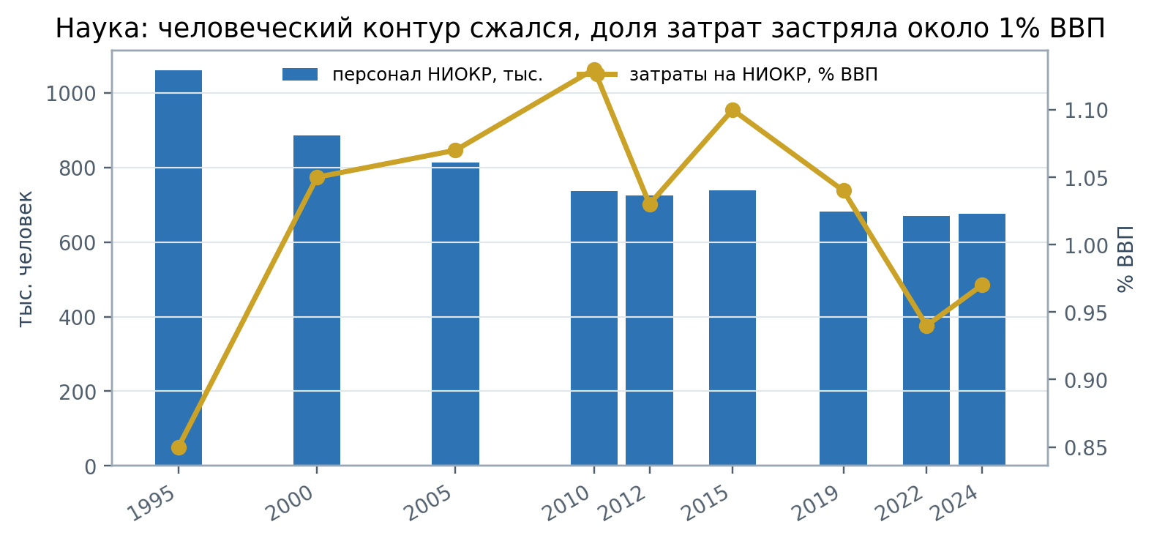
ФАКТ
Научный контур потерял масштаб и серийность
КЛЮЧЕВЫЕ СИГНАЛЫ
−36%
персонал НИОКР: 1,061 млн → 676 тыс.
0,97%
затраты на НИОКР к ВВП в 2024
41,4 тыс.
российских заявок на изобретения
Главный технологический разрыв проходит не между идеей и патентом, а между прототипом, серией, сервисом и повторным заказом.
Проект «БАЛАНСЫ» • 1995–2025 • решения 2026–2035
10
Notes:
Объём затрат и число заявок не измеряют серийность; в пилоте нужны показатели внедрения, экспорта и повторного заказа.
[Sources]
- Росстат — исторический ряд персонала НИОКР: https://rosstat.gov.ru/bgd/regl/B01_57/IssWWW.exe/Stg/d010/i010010r.htm
- ИСИЭЗ НИУ ВШЭ — НИОКР 2024: https://issek.hse.ru/news/1105778603.html
- Роспатент — заявки на изобретения 2024: https://rospatent.gov.ru/ru/news/20-02-2025-kolichestvo-rossiyskih-zayavok-na-registraciyu-izobreteniy-vyroslo-na-9-4

Slide 11
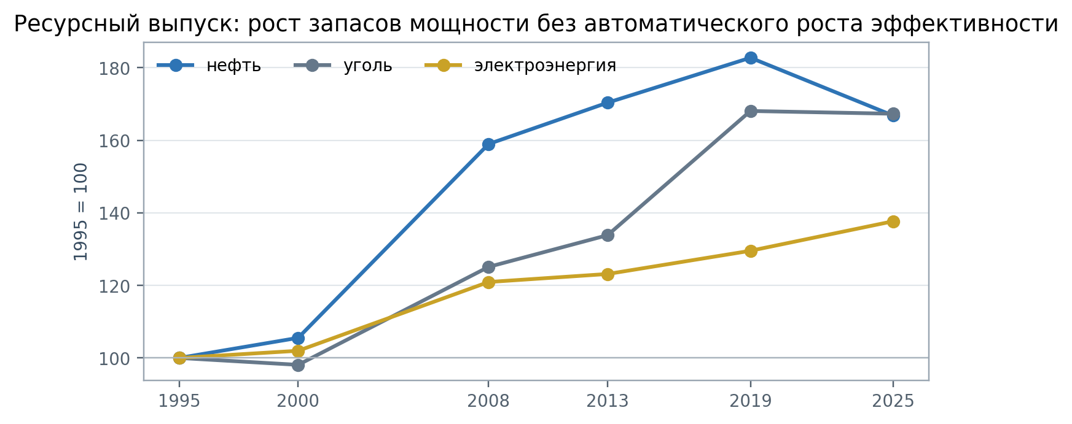
ФАКТ
Ресурсный профицит требует большей добавленной стоимости
КЛЮЧЕВЫЕ СИГНАЛЫ
511,5 млн т
нефть в 2025 году
≈440 млн т
уголь в 2025 году
1 183,9
млрд кВт·ч электроэнергии
Физический профицит становится стратегическим только после переработки, устойчивой логистики и экологического закрытия.
Проект «БАЛАНСЫ» • 1995–2025 • решения 2026–2035
11
Notes:
Показатели 2025 года по отраслям могут быть оперативными. Для чистой ценности важны качество переработки, капиталоёмкость и будущие обязательства.
[Sources]
- Минэнерго России — итоги деятельности за 2025 год: https://minenergo.gov.ru/upload/iblock/24f/w5di5x0ijq6p6wjy4haccvptagofymwr/Prezentatsia_Kollegia_Minenergo.pdf
- Росстат — урожай зерна: https://rosstat.gov.ru/bgd/regl/b11_38/IssWWW.exe/Stg/04-07.htm

Slide 12
ФАКТ
Новый ввод не заменяет жизненный цикл активов
Инфраструктурный баланс должен считать ввод, подключение, эксплуатацию, ремонт и выбытие как одну цепь.
107,8 млн м²
42,3%
ввод жилья в 2024 году
средняя степень износа основных фондов
Физический ввод ≠ доступность жилья, сетей, транспорта и услуг.
Бухгалтерский износ — ранний индикатор обязательства, но не прямой прогноз аварийности.
ВВОД
→
ПОДКЛЮЧЕНИЕ
→
ЭКСПЛУАТАЦИЯ
→
РЕМОНТ
→
ВЫБЫТИЕ
Инвестиционный фильтр: вода • энергия • кадры • жильё • логистика • стоимость обслуживания.
Проект «БАЛАНСЫ» • 1995–2025 • решения 2026–2035
12
Notes:
Износ основных фондов не следует трактовать как вероятность аварии. Ввод жилья не равен доступности: нужны цены, доходы, инфраструктура и время доступа.
[Sources]
- Росстат — жилищное строительство 2024: https://rosstat.gov.ru/storage/mediabank/jil_stroi_2024.doc
- Росстат — основные фонды: https://rosstat.gov.ru/folder/14304

Slide 13
ФАКТ
Экологический долг возвращается через здоровье и бюджет
НЕУЧТЁННОЕ ОБЯЗАТЕЛЬСТВО
≈8,5
Сегодня
добыча • выпуск • выручка
млрд тонн отходов
Накопление
отходы • выбросы • деградация
образовано в 2024 году; основная масса связана с добывающими производствами
Возврат
здоровье • простои • аварии • страхование
Масса ≠ токсичность: в пилоте нужно разделять класс опасности, накопление и экспозицию населения.
Плательщик
предприятие • территория • бюджет • будущие поколения
Если мониторинг, восстановление и ликвидация не включены в цену проекта, система накапливает долг вне бухгалтерского баланса.
Проект «БАЛАНСЫ» • 1995–2025 • решения 2026–2035
13
Notes:
8,5 млрд тонн — показатель массы, а не опасности. Основная доля приходится на добывающие отходы; требуется отдельный анализ классов и воздействия.
[Sources]
- Минприроды России — государственный доклад: https://gosdoklad.mnr.gov.ru/
- Росстат — охрана окружающей среды: https://rosstat.gov.ru/compendium/document/13295

Slide 14
АНАЛИТИЧЕСКАЯ ГИПОТЕЗА
Дисбалансы усиливают друг друга каскадом
Причинные цепочки — гипотезы для стресс‑тестирования, а не уже доказанные эконометрические коэффициенты.
ДЕМОГРАФИЯ
→
ТРУД
→
ИЗДЕРЖКИ
→
ИНФЛЯЦИЯ
СТАВКА
→
ИНВЕСТИЦИИ
→
ИЗНОС
→
ПРОИЗВОДИТЕЛЬНОСТЬ
ИНФРАСТРУКТУРА
→
ДОСТУПНОСТЬ
→
ОТТОК
→
ДЕМОГРАФИЯ
Отраслевой KPI оптимизирует одно звено. Национальный баланс проверяет весь каскад, лаги и соседние ограничения.
Проект «БАЛАНСЫ» • 1995–2025 • решения 2026–2035
14
Notes:
Цепочки следует проверять на исторических данных: коэффициенты передачи, временные лаги, территориальные различия и альтернативные объяснения.
[Sources]
- Аналитический синтез исходного отчёта, таблица 17; официальные ряды Росстата и Банка России.

Slide 15
СЦЕНАРНЫЙ АНАЛИЗ
До 2035 года есть три разные траектории
Сценарии — не прогноз. Это логически согласованные наборы решений, последствий и рисков.
A
Инерционная адаптация
Б
Инвестиционная мобилизация
В
Регенеративное равновесие
1–2%
быстрый старт
2,5–3,5%
целевой темп роста
темп зависит от снятия узких мест
целевой темп роста
Реагировать на шоки в рамках действующих институтов
Ускорить выпуск крупным государственным заказом
Связать инвестиции с воспроизводством людей, капитала и экосистем
РИСК: медленное истощение запаса
РИСК: инфляция и неэффективный капекс
РИСК: сложность координации и измерения
Рекомендуемая рамка
В
Проект «БАЛАНСЫ» • 1995–2025 • решения 2026–2035
15
Notes:
Сценарий В — рекомендуемая рамка для проектирования, а не обещание результата. Реальная траектория может сочетать элементы всех трёх вариантов.
[Sources]
- Авторский синтез исходного стратегического отчёта.

Slide 16
ЦЕЛЕВЫЕ ОРИЕНТИРЫ
Цель — коридор совместной устойчивости
Официальные цели 2030 года отделены от экспертных ориентиров 2035 года.
ОФИЦИАЛЬНЫЕ ЦЕЛИ 2030
ЭКСПЕРТНЫЙ КОРИДОР 2035
78 лет
≥2% ВВП
≥3%
≈4%
35–38%
трендовый рост ВВП
инфляция
износ фондов
ожидаемая продолжительность жизни
внутренние затраты на НИОКР
<5%
≥1,7
бедность
СКР
Ориентир считается достигнутым только совместно: рост без разгона инфляции, занятость без истощения людей, ввод без роста скрытых обязательств.
Проект «БАЛАНСЫ» • 1995–2025 • решения 2026–2035
16
Notes:
ОПЖ 78 лет и НИОКР не менее 2% ВВП — официальные цели 2030. Остальные значения на слайде — экспертный коридор сценария, не утверждённый прогноз.
[Sources]
- Указ Президента РФ №309 от 07.05.2024: https://www.kremlin.ru/acts/bank/50542

Slide 17
ПРОЕКТНОЕ ПРЕДЛОЖЕНИЕ
Решения должны учитывать разные лаги
Быстрые инструменты создают измеримость; среднесрочные — производительность; длинные — воспроизводство людей, фондов и территорий.
12–18 МЕСЯЦЕВ
2–5 ЛЕТ
3–10 ЛЕТ
Единый регистр балансов
Автоматизация и производительность
Семейная инфраструктура и здоровье
Паспорта данных и методик
Длинные деньги для проверенных проектов
Жизненный цикл основных фондов
Панель раннего предупреждения
Критические технологические цепочки
Территориальная связность
Экологическое закрытие
Правило портфеля: каждая мера показывает создаваемый запас, изменяемый поток, принимаемое обязательство и соседнее ограничение.
Проект «БАЛАНСЫ» • 1995–2025 • решения 2026–2035
17
Notes:
Портфель и сроки — проектное предложение исходного отчёта. Перед утверждением нужны владельцы, бюджет, правовой формат и критерии прекращения/масштабирования.
[Sources]
- Авторский синтез исходного стратегического отчёта.

Slide 18
ПРОЕКТНОЕ ПРЕДЛОЖЕНИЕ
ЭКВИЛИБРИУМ: машина проверки решений
Не новая витрина статистики: источники остаются у владельцев данных; контур связывает балансы, стресс‑тестирует решения и сохраняет след проверки.
DATA
BALANCE
STRESS
SCENARIO
PORTFOLIO
AUDIT
→
→
→
→
→
паспорт
показателя
сальдо и
время до порога
каскад
уязвимости
коридор
результата
очередность
проектов
след решения и
проверка
ОТКРЫТЫЙ СЛОЙ
ЗАЩИЩЁННЫЙ СЛОЙ
агрегированные показатели • методики • версии • национальный отчёт
проектные данные • сценарии • чувствительная инфраструктура • контроль доступа
До запуска требуется схема интеграции с ЕМИСС, ГАС «Управление» и ведомственными ГИС — без дублирования владельцев и функций.
Проект «БАЛАНСЫ» • 1995–2025 • решения 2026–2035
18
Notes:
ЭКВИЛИБРИУМ представлен как предлагаемая цифровая архитектура, а не как действующая государственная система. Ключевой вопрос пилота — доказать недублирование и полезность для решения.
[Sources]
- Авторский синтез исходного стратегического отчёта.

Slide 19
ГИПОТЕЗА ПИЛОТА
Три пилота докажут ценность системы
Горизонт 12–18 месяцев: три межотраслевые цепочки, единая методика и проверяемый управленческий результат.
1
ДЕМОГРАФИЯ → ТРУД → ЖИЛЬЁ
ВЫХОД ПИЛОТА
стоимость устойчивости семьи
паспорта данных
2
ИНВЕСТИЦИИ → ФОНДЫ → ЭНЕРГОСЕТЬ
базовые сальдо и пороги
ввод минус выбытие и обслуживание
стресс‑тест трёх цепочек
квартальная панель
3
РЕСУРС → ПЕРЕРАБОТКА → ЛОГИСТИКА
независимый отчёт о проверке
экологическое закрытие
ECO‑PPA и «СПЕЦЗАЩИТА» — возможные прикладные контуры только после унификации показателей, правового режима и независимой верификации.
Проект «БАЛАНСЫ» • 1995–2025 • решения 2026–2035
19
Notes:
ECO-PPA и СПЕЦЗАЩИТА обозначены как кандидаты на участие/операторскую роль, а не как заранее утверждённая государственная архитектура.
[Sources]
- Авторский синтез исходного стратегического отчёта.

Slide 20
РЕШЕНИЕ К РАССМОТРЕНИЮ
Требуется решение о запуске пилота
1
Утвердить методическую рамку
запас • поток • воспроизводство • обязательство
КРИТЕРИЙ УСПЕХА
Решение по портфелю меняется на основе связанного баланса, а эффект подтверждается независимой проверкой.
2
Назначить государственного заказчика
владельцы данных • научный совет • независимый валидатор
3
За 90 дней собрать базовый контур
паспорта показателей • три цепочки • карта интеграции
ДО СТАРТА УТОЧНИТЬ
правовой формат
4
Через 12 месяцев принять решение
бюджет и источник финансирования
масштабировать, скорректировать или остановить по проверяемым KPI
интеграцию с государственными ГИС
режим доступа и киберзащиту
Суверенитет XXI века — воспроизводить людей, знания, капитал, инфраструктуру и природную среду быстрее, чем они выбывают.
Проект «БАЛАНСЫ» • 1995–2025 • решения 2026–2035
20
Notes:
Запрашиваемое решение: санкционировать методический межведомственный пилот с заранее определёнными критериями масштабирования и остановки.
[Sources]
- Авторский синтез исходного стратегического отчёта.

